Slide 1
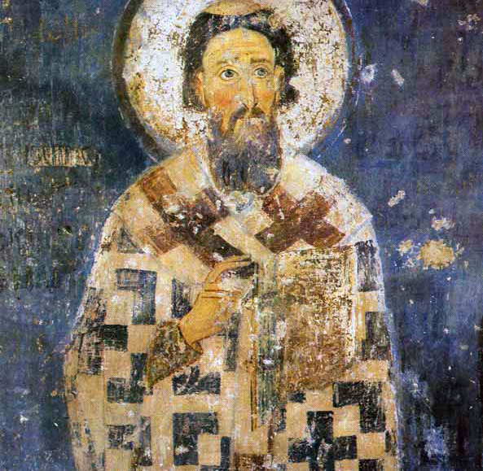

Савиндан

Slide 2
Растко Немањић
Растко Немањић, најмлађи син великог српског жупана Стефана Немање и Ане, рођен је око 1174. године. Заједно са старијом браћом, Стефаном и Вуканом, на двору у Расу, добио је изванредно образовање.

Slide 3
Растко Немањић
Од ране младости показивао је љубав према књизи. На његов духовни развој највише су утицала житија јужнословенских пустињака, светог Јована Рилског, Јована Осоговског, Гаврила Лесновског и Прохора Пчињског. Ипак, сматра се да се мали Растко највише одушевљавао житијем светог и равноапостолног Кирила, просветитеља Словена, које је често читано на Немањином двору.

Slide 4
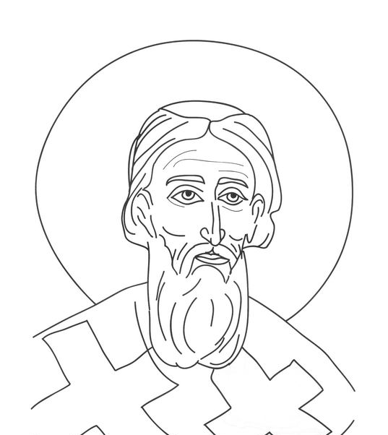
Растко као владар
Већ у петнаестој години отац му даде на управљање Хумску област, између Неретве и Дубровника. Као владар био је кротак, благ и љубазан према свима. Помагао је сиротињи, као ретко ко други. Посебно је поштовао монахе.

Slide 5
Замонашење
Међутим, тежећи савршенијем животу, млади Растко је напустио родитељски дом и отишао у Свету Гору. У осамнаестој години живота примио је монашки чин у манастиру Пантелејмон и добио име Сава. Стефан Немања, који је монаху Сави слао богату материјалну помоћ за светогорске манастире, замонашио се, пошто је предао престо сину Стефану. Kао монах Симеон, придружиo се најмлађем сину у манастиру Ватопеду, чији су велики добротвори убрзо постали.

Slide 6
Враћање у Србију
После четрнаест година, тачније 1207. године, са моштима Светог Симеона Мироточивог, Сава - сада у чину архимандрита - враћа се у Србију и у манастиру Студеници, очевој задужбини, мири око власти завађену браћу Стефана и Вукана. Потом ради на црквеном и културном просвећивању српског народа; говори им о хришћанском моралу, љубави и милосрђу; ради на организацији Цркве (оснива епархије). У својој личности је објединио просветитеља, духовника, државника и учитеља.

Slide 7
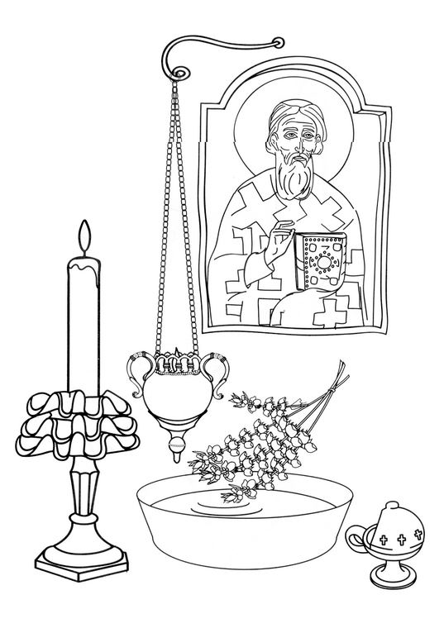
Први српски архиепископ
На празник Успења Пресвете Богородице, 15. августа 1219. године, у Никеји патријарх Манојло Сарантен, уз сагласност цара Теодора I Ласкариса хротонише Саву за првог српског архиепископа. Од тада је Српска Православна Црква аутокефална, са благословом да српски архиепископи могу да примају посвећење од сабора својих епископа. Исте године, на сабору у манастиру Жичи који је постао седиште самосталне Српске Цркве, Сава од својих најбољих ученика изабра и посвети неколико епископа и разасла их у епархије широм отачаства. У Србији подиже многе цркве, манастире и школе.

Slide 8
Путовање у Свету Земљу
Године 1234. Свети Сава креће на своје друго путовање у Свету Земљу. Пре поласка, на престо Српске Архиепископије поставља свог оданог ученика Арсенија Сремца, човека духовног и христоликог живота. Ово је био мудар и промишљен потез, пошто је знао да од личности наследника умногоме зависи даља судбина Српске Цркве и државе.

Slide 9
Упокојење
Приликом повратка са поклоничког путовања, упокојио се у Бугарској, у Трнову, 14./27. јануара 1235. године. Краљ Владислав је, 1237. године, уз највише црквено-државне почасти пренео мошти светитеља Саве у манастир Милешеву.

Slide 10
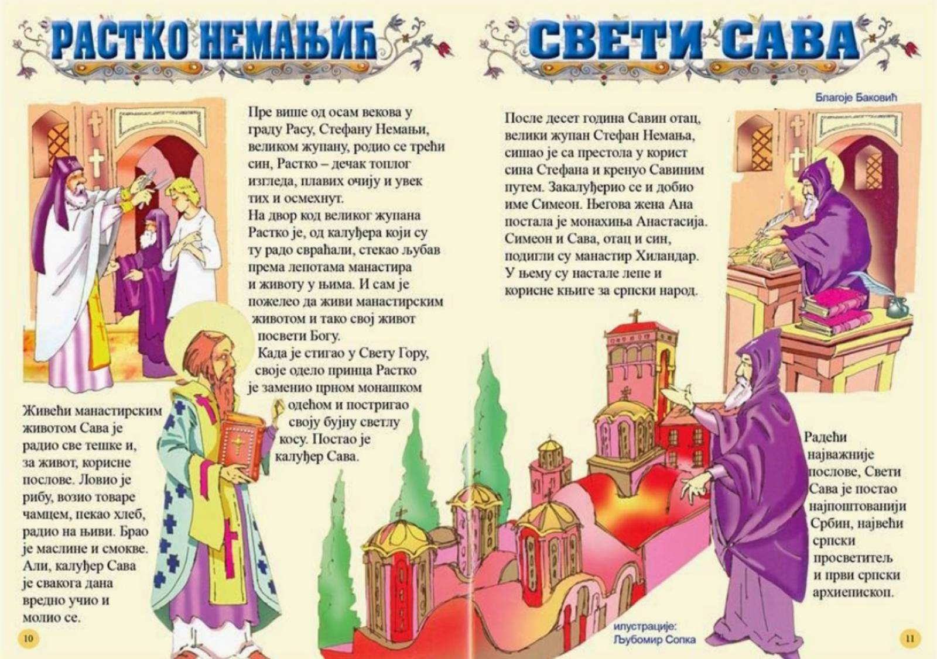
Приче о њему

Slide 11
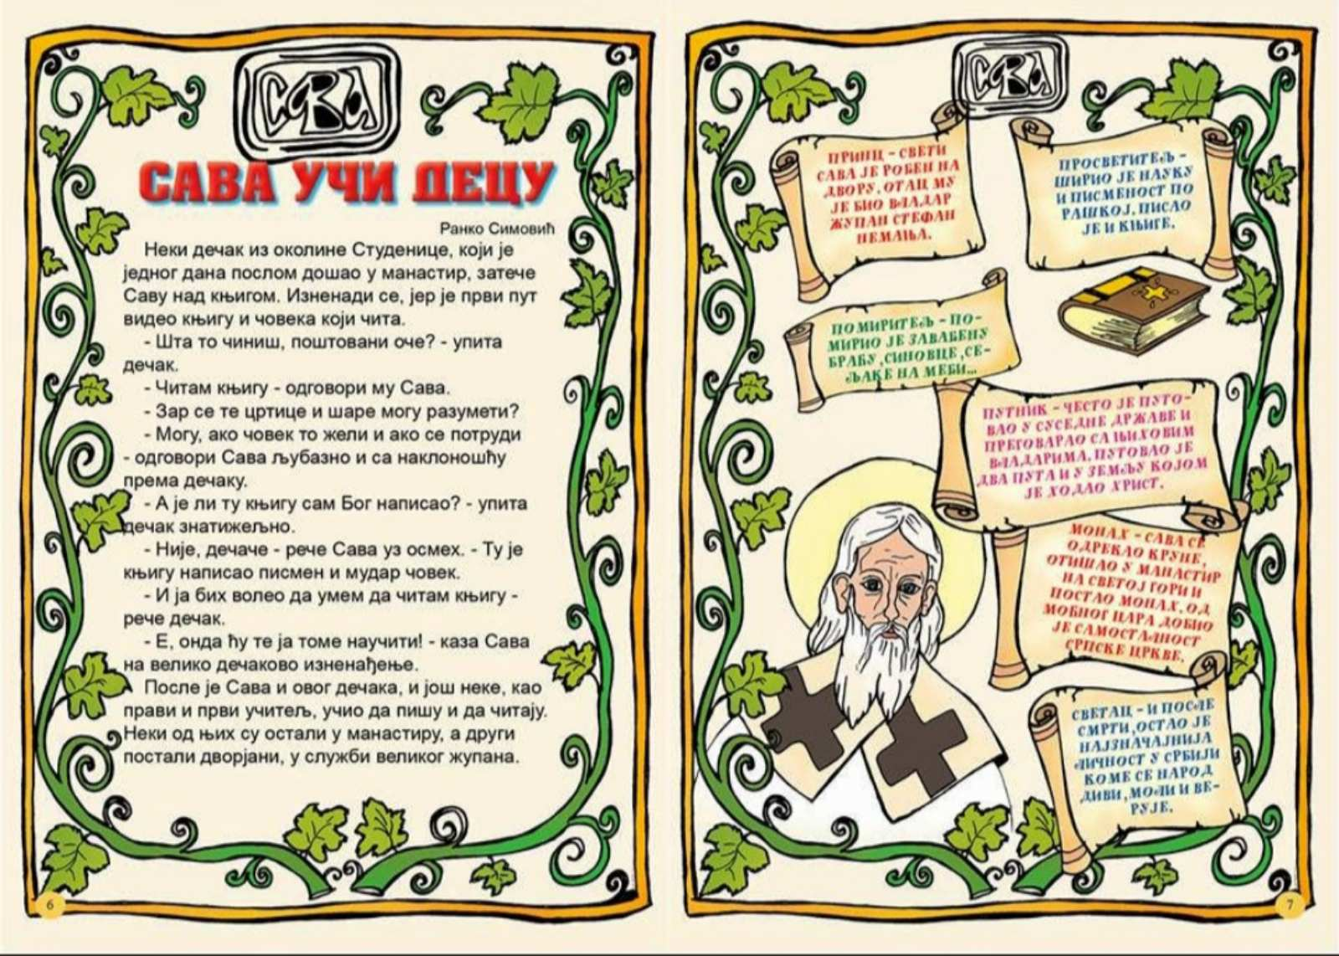

Slide 12
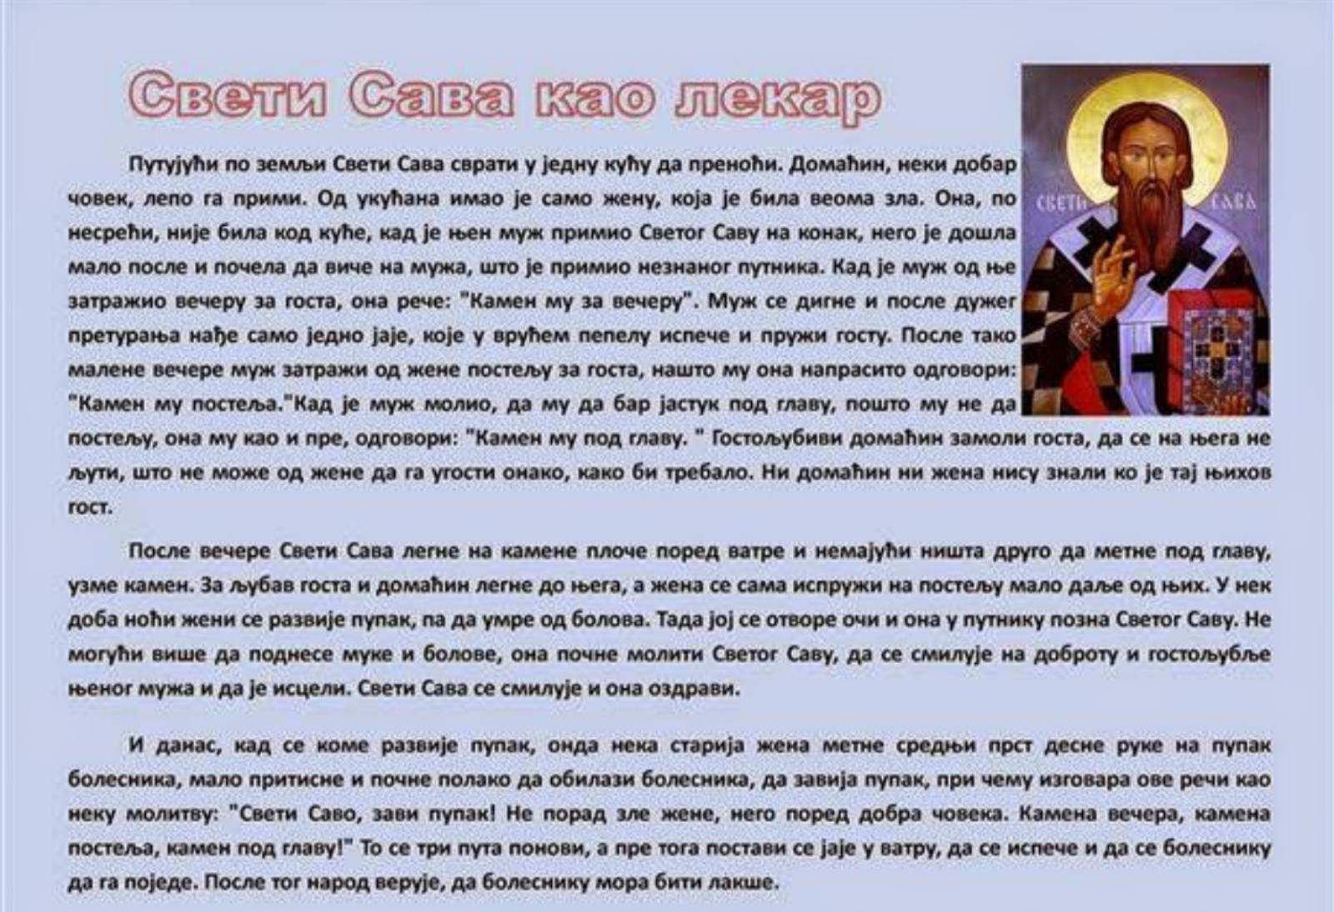

Slide 13
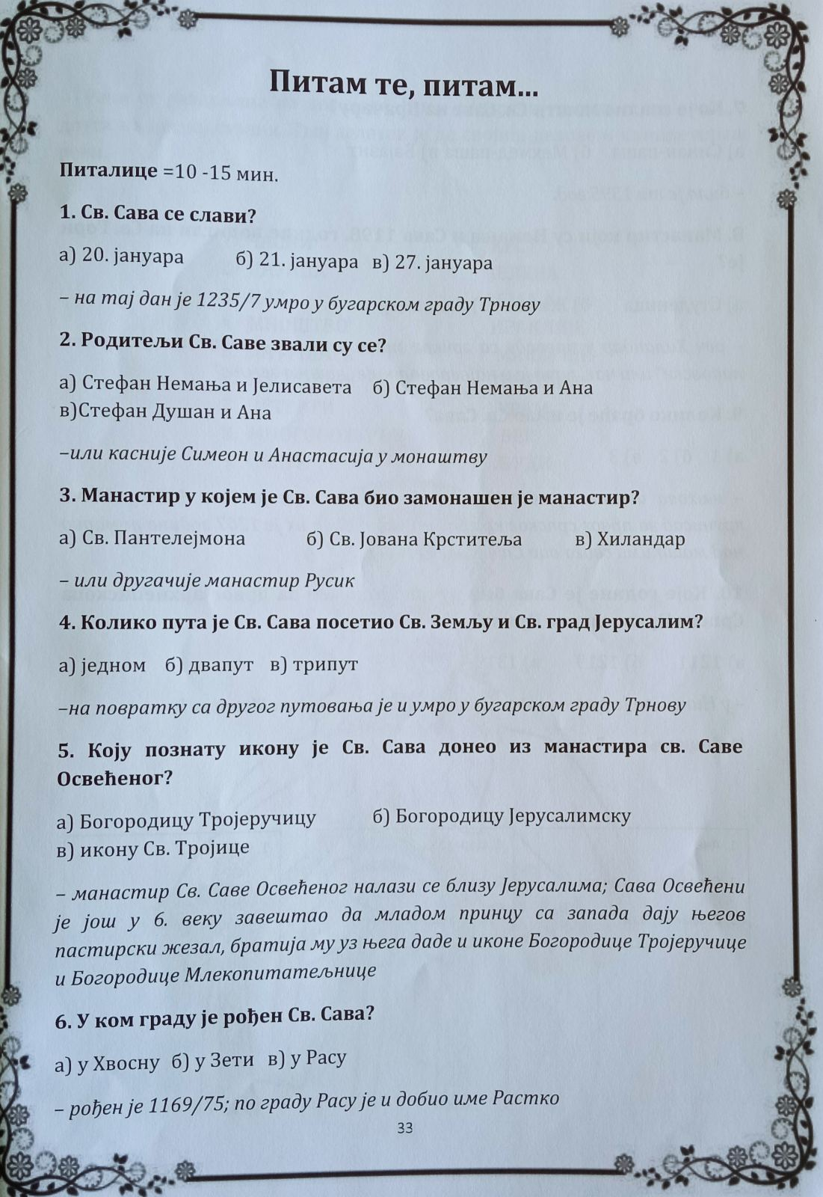
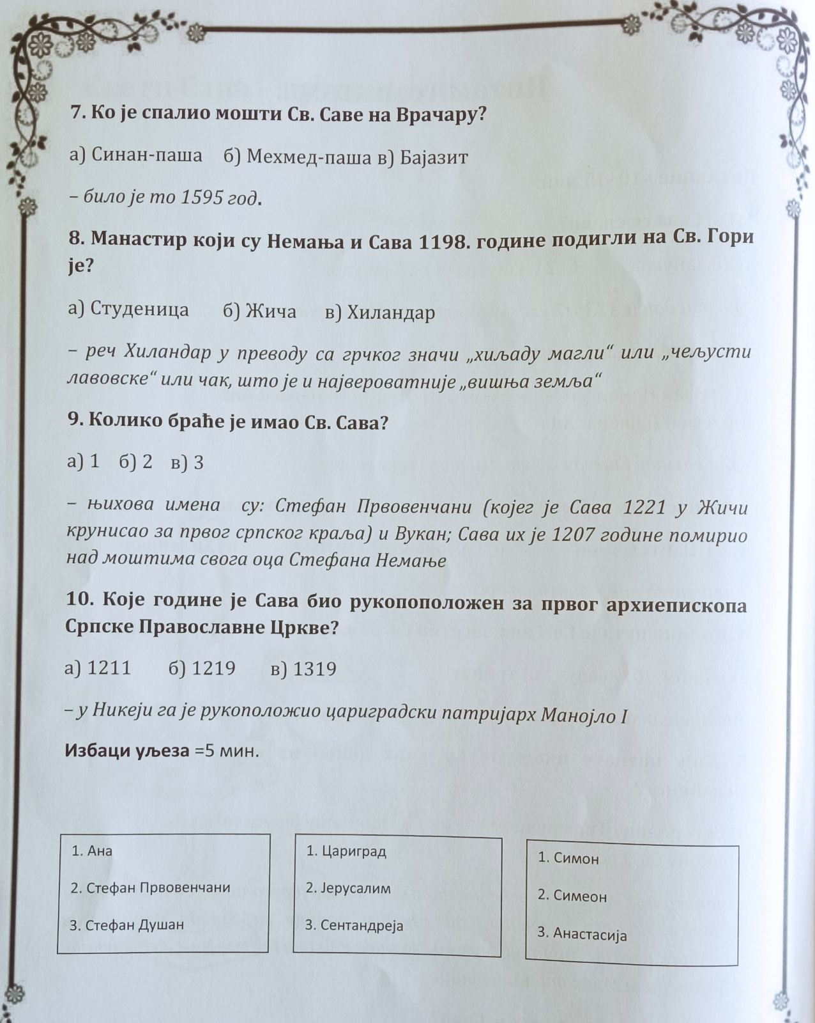
Квиз

Slide 14
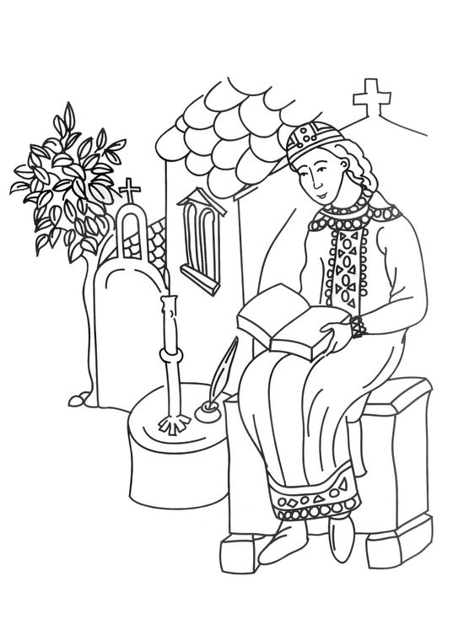
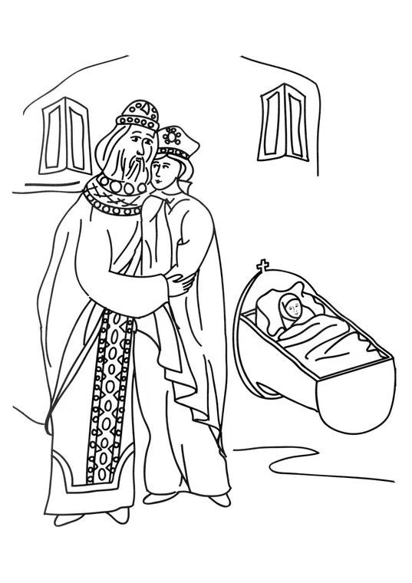
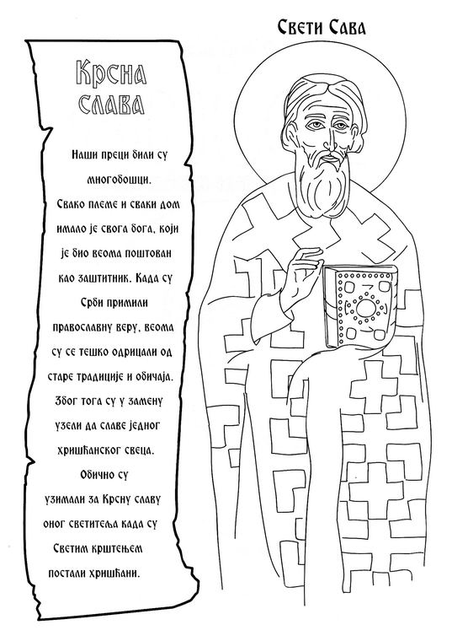
Срећан и Богом благословен Савиндан!

Slide 15
Презентацију реализовао Алекса Здравковић, ученик верске наставе одељења VII-2 у ОШ "Станимир Вељковић Зеле" у Бојнику.
Вероучитељица Јулијана Стојановић

